Slide 1
HÌNH HỌC 9
SH

Slide 2
KHỞI ĐỘNG
• Nguyệt thực là hiện tượng Mặt Trăng bị bóng của Trái Đất che khuất toàn bộ (nguyệt thực toàn phần) hay một phần (H.5.30). Do Mặt Trăng và bóng Trái Đất được xem là có dạng hình tròn nên nguyệt thực cho ta một hình ảnh thực tế về vị trí tương đối của hai đường tròn. Em có thể cắt ra hai hình tròn bằng giấy để mô phỏng hiện tượng nguyệt thực. Nhưng trước hết hãy tìm hiểu về vị trí tương đối của hai đường tròn.

Slide 3
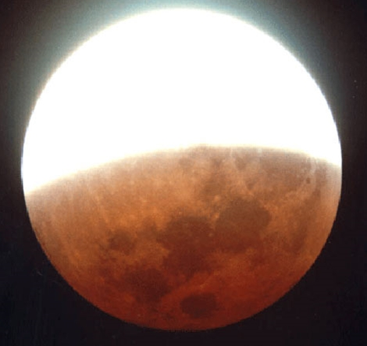
• Sau đây, khi nói hai đường tròn mà không có giải thích gì thêm, ta hiểu đó là hai đường tròn phân biệt.

Slide 4
BÀI 17: VỊ TRÍ TƯƠNG ĐỐI CỦA HAI ĐƯỜNG TRÒN

Slide 5
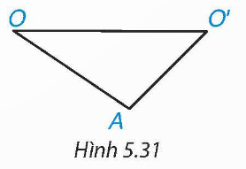
Hai đường tròn cắt nhau
* Tìm hiểu hai đường tròn cắt nhau
Hoạt động 1 (SGK – tr.104)
Cho hình 5.31, trong đó giả sử O’A < OA.
Ta có: OA – O’A < OO’ < OA + O’A. Hãy vẽ hai đường tròn (O; OA) và (O’; O’A) và cho biết hai đường tròn này có mấy điểm chung?

Slide 6
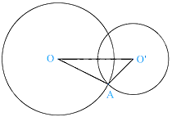
Giải
Hai đường tròn có hai điểm chung

Slide 7
Khái niệm
Nếu hai đường tròn có đúng hai điểm chung thì ta nói đó là hai đường tròn cắt nhau. Hai điểm chung gọi là hai giao điểm của chúng.
Nhận xét
Hai đường tròn $\left(O;R\right)$ và $\left(O^{′};R′\right)$ cắt nhau khi $R−R^{′}<OO^{′}<R+R′$ (với $R>R′$)

Slide 8
Ví dụ 1 (SGK – tr.104)
Cho hai điểm O và O’ sao cho OO’ = 5 cm. Hãy giải thích tại sao hai đường tròn (O; 4 cm) và (O’; 3 cm) cắt nhau.
Giải
Đặt R = 4 cm; R’ = 3 cm, ta thấy 1 cm < 5 cm < 7 cm,
nên R – R’ < OO’ < R + R’.
Do đó, hai đường tròn đã cho cắt nhau.

Slide 9
Luyện tập 1 (SGK – tr.105)
Cho đường tròn (O; 5 cm) và điểm I cách O một khoảng 2 cm. Xác định vị trí tương đối của đường tròn đã cho và đường tròn (I; r) trong mỗi trường hợp sau:
a) r = 4 cm; b) r = 6 cm

Slide 10
Ta có: OI = 2 (cm);
Đặt R = 5 cm; r = 4 cm
R – r = 5 – 4 = 1 (cm) ;
R + r = 5 + 4 = 9 (cm).
Mà 1cm < 2 cm < 9 cm,
nên R – r < OI < R + r.
Do đó hai đường tròn cắt nhau.
Giải
b) Ta có: OI = 2 (cm) ;
Đặt R = 5 cm; r = 6 cm
r – R = 6 – 5 = 1 (cm) ;
R + r = 6 + 5 = 11 (cm).
Mà 1cm < 2 cm < 11 cm nên
r – R < OI < R + r.
Do đó hai đường tròn cắt nhau.

Slide 11
2. Hai đường tròn tiếp xúc nhau
* Tìm hiểu hai đường tròn tiếp xúc với nhau
Hoạt động 2 (SGK – tr.105)
Trên hình 5.33a, ta có OO’ = OA + O’A; trên Hình 5.33b, ta có
OO’ = OA - O’A. Trong mỗi trường hợp, hãy vẽ hai đường tròn (O; OA) và (O; O’A) và cho biết hai đường tròn đó có mấy điểm chung?

Slide 12
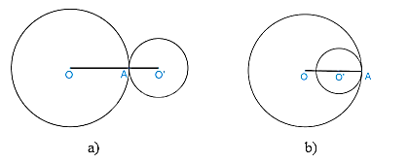
Giải
Cả hai trường hợp a) và b) hai đường tròn đều có 1 điểm chung.
Khái niệm
Nếu hai đường tròn có duy nhất một điểm chung thì ta nói đó là hai đường tròn tiếp xúc nhau. Điểm chung gọi là tiếp điểm của chúng

Slide 13
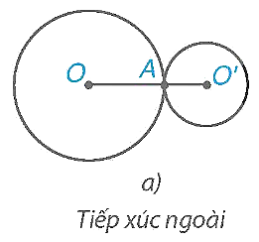
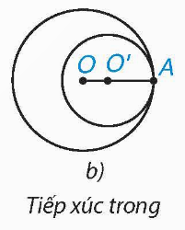
Chú ý
Có hai trường hợp tiếp xúc của hai đường tròn: hai đường tròn tiếp xúc trong, hai đường tròn tiếp xúc ngoài.
Nhận xét
1. Hai đường tròn $\left(O;R\right)$ và $\left(O^{′};R^{′}\right)$ tiếp xúc ngoài khi $OO^{′}=R+R′$, và tiếp xúc trong khi $OO^{′}=R−R′$ ($R>R′$)
2. Nếu hai đường tròn tiếp xúc nhau thì tiếp điểm thẳng hàng với hai tâm.

Slide 14
Ví dụ 2 (SGK – tr.105)
Cho hai điểm $O$ và $O′$ sao cho $OO^{′}=5cm$. Giải thích tại sao hai đường tròn $\left(O;3cm\right)$ và $\left(O^{′};2cm\right)$ tiếp xúc với nhau. Chúng tiếp xúc trong hay tiếp xúc ngoài?
Giải
Đặt R = 3 cm và R’ = 2 cm, ta thấy 5 cm = 3 cm + 2 cm,
nghĩa là OO’ = R + R’.
Vậy hai đường tròn đã cho tiếp xúc ngoài với nhau.

Slide 15
Luyện tập 2 (SGK – tr.105)
Cho hai điểm O và O’ sao cho OO’ = 3 cm. Giải thích tại sao hai đường tròn (O; 8 cm) và (O’; 5 cm) tiếp xúc với nhau. Chúng tiếp xúc trong hay tiếp xúc ngoài?
Giải
Ta có: $R=8 cm;R^{′}=5 cm$; $OO^{′}=3 cm$
Vì $R−R^{′}=8−5=3 cm=OO′$
Vậy hai đường tròn đã cho tiếp xúc trong với nhau.

Slide 16
3. Hai đường tròn không giao nhau
* Tìm hiểu hai đường tròn không giao nhau
Hoạt động 3 (SGK – tr.106)
Trên hình 5.35a, ta có OO’ > OA + OB, trên Hình 5.35b, ta có
OO’ < OA – O’B. Trong mỗi trường hợp, hãy vẽ hai đường tròn (O; OA) và (O’; OB) và cho biết hai đường tròn đó có điểm chung nào không.

Slide 17
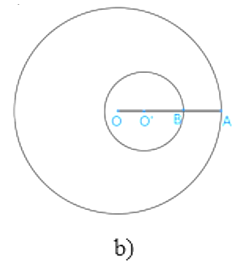
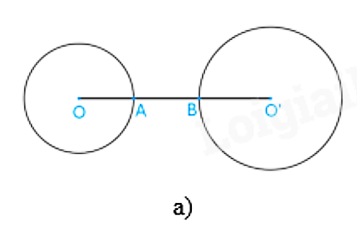
Giải
Cả hai trường hợp a) và b) hai đường tròn đều không có điểm chung.

Slide 18
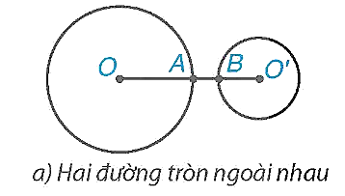
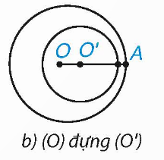
Khái niệm
Nếu hai đường tròn không có điểm chung nào thi ta nói đó là hai đường tròn không giao nhau.
Chú ý
Có hai trường hợp của hai đường tròn không giao nhau là: hai đường tròn ngoài nhau và đường tròn này đựng đường tròn kia.

Slide 19
Nhận xét
Hai đường tròn $\left(O;R\right)$ và $\left(O′;R^{′}\right)$ ngoài nhau khi $OO^{′}>R+R′$
Đường tròn $\left(O;R\right)$ đựng đường tròn $\left(O^{′};R^{′}\right)$ khi $R>R′$ và $OO^{′}<R−R′$.
Đặc biệt, khi $O$ trùng với $O′$ và $R≠R′$ thì ta có hai đường tròn đồng tâm.

Slide 20
Ví dụ 3 (SGK – tr.106)
Xác định vị trí tương đối của hai đường tròn $\left(O;3cm\right)$ và $\left(O^{′};5cm\right)$, biết rằng $OO^{′}>8 cm$
Giải
Đặt R = 3 cm và R’ = 5 cm, ta có OO’ > 8 cm = R + R’.
Vậy (O; 3 cm) và (O’; 5 cm) là hai đường tròn ngoài nhau.

Slide 21
Luyện tập 3 (SGK – tr.106)
Cho hai điểm O và O’ sao cho OO’ = 2 cm. Xác định vị trí tương đối của hai đường tròn (O; 5 cm) và (O’; r), biết rằng r < 3 cm.
Giải
Vì $r<3$ nên ta đặt: $R=5 cm;R^{′}=r$.
Khi đó ta có:$R−R^{′}=5−r>OO^{′}=2$
Vậy $\left(O;5 cm\right)$ đựng $\left(O^{′};r\right)$

Slide 22
Thực hành (SGK – tr.106)
Để mô phỏng nguyệt thực, em hãy cắt hai hình tròn từ giấy: hình tròn thứ nhất màu sáng tượng trưng cho Mặt Trăng, hình tròn thứ hai màu tối (to hơn bằng giấy mờ càng tốt) tượng trưng cho bóng Trái Đất. Sắp xếp hai hình tròn để:
a) Mô phỏng nguyệt thực một phần. Khi đó, hình ảnh của hai đường tròn có vị trí tương đối như thế nào?
b) Mô phỏng nguyệt thực toàn phần. Khi đó, hình ảnh của hai đường tròn có vị trí tương đối như thế nào?

Slide 23
Giải
a) Mô phỏng nguyệt thực một phần: Dùng đèn pin loại nhỏ chiếu vào Trái đất, đặt Mặt trăng đằng phía sau hình tròn Trái đất sao cho 1 phần bóng của Trái đất in lên hình tròn biểu tượng mặt trăng ta thu được hình ảnh nguyệt thực.
Khi nguyệt thực một phần, hai đường tròn sẽ cắt nhau.
b) Mô phỏng nguyệt thực toàn phần: Dùng đèn pin loại nhỏ chiếu vào Trái đất, đặt Mặt trăng đằng phía sau hình tròn Trái đất sao cho toàn bộ bóng của Trái đất in lên hình tròn biểu tượng Mặt trăng ta thu được hình ảnh nguyệt thực.
Khi nguyệt thực toàn phần, hai đường tròn không giao nhau: Hai đường tròn đựng nhau.

Slide 24
Giải thích các hiện tượng thiên văn
Khi Mặt Trời, Trái Đất, Mặt Trăng cùng gần thẳng hàng nhau thì đó chính là hiện tượng nguyệt thực một phần. Vì lúc này ánh sáng Mặt Trời không thể chiếu tới một phần Mặt Trăng và bóng của Trái Đất nên Mặt Trăng sẽ bị khuyết 1 phần.
Nguyệt thực toàn phần là hiện tượng xảy ra khi Mặt Trăng vào vùng bóng tối của Trái Đất. Lúc này Mặt Trăng sẽ bị che khuất hoàn toàn.

Slide 25
Tranh luận (SGK – tr.107)
Tròn cho rằng: Nói “hai đường tròn không cắt nhau” cũng có nghĩa là “hai đường tròn không giao nhau”. Theo em, Tròn đúng hay sai?
Giải
Tròn trả lời sai vì hai đường tròn không cắt nhau thì hai đường tròn có thể tiếp xúc nhau hoặc không giao nhau.

Slide 26
Vị trí tương đối của hai đường tròn (O; R) và (O; R’) (R $≥$ R’) | Số điểm chung | Hệ thức giữa OO’ với R và R’
Hai đường tròn cắt nhau | 2 | R – R’ < OO’ < R + R’
Hai đường tròn tiếp xúc nhau: Tiếp xúc ngoài Tiếp xúc trong | 1 | OO’ = R + R’ OO’ = R – R’ > 0
Hai đường tròn không giao nhau: (O) và (O’) ngoài nhau (O) đựng (O’) | 0 | OO’ > R + R’ OO’ < R - R’

Slide 27
Lưu ý
Vị trí tương đối của hai đường tròn dựa trên số điểm chung: Trong trường hợp hai đường tròn cắt nhau (2 điểm chung), đường tròn có thể có 1 điểm chung (tiếp xúc nhau) hoặc không có điểm chung nào (hai đường tròn không giao nhau).

Slide 28
LUYỆN TẬP

Slide 29
Câu 1. Nếu hai đường tròn tiếp xúc nhau thì số điểm chung của hai đường tròn là:
A. 1
A. 1
B. 2
C. 3
D. 4

Slide 30
Câu 2. Cho hai đường tròn tiếp xúc ngoài (O; R) và (O’; r) với R > r và OO’ = d. Chọn khẳng định đúng.
A. d = R – r
B. d > R + r
C. R – r < d < R + r
D. d = R + r
D. d = R + r

Slide 31
Câu 3. Cho hai đường tròn (I; 7cm) và (K; 5cm).
Biết IK = 2 cm. Quan hệ giữa hai đường tròn là:
A. Tiếp xúc trong
A. Tiếp xúc trong
B. Tiếp xúc ngoài
C. Cắt nhau
D. Đựng nhau

Slide 32
Câu 4. Cho hai đường tròn (O₁) và (O₂) tiếp xúc ngoài tại A và một đường thẳng d tiếp xúc với (O₁); (O₂) lần lượt tại B, C. Tam giác ABC là:
A. Tam giác cân
B. Tam giác đều
C. Tam giác vuông
C. Tam giác vuông
D. Tam giác vuông cân

Slide 33
Câu 5. Cho hai đường tròn (O; 8cm) và (O’; 6cm) cắt nhau tại A, B sao cho OA là tiếp tuyến của (O’). Độ dài dây AB là:
A. AB = 8,6 cm
B. AB = 6,9 cm
C. AB = 4,8 cm
D. AB = 9,6 cm
D. AB = 9,6 cm

Slide 34
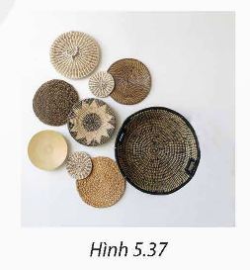
5.24 (SGK – tr.107)
Hình 3.57 cho thấy hình ảnh của những đường tròn (là viền ngoài của các sản phẩm) qua cách trình bày một số sản phẩm mây tre đan. Bằng cách đánh số các đường tròn, em hãy chỉ ra một vài cặp đường tròn cắt nhau và vài cặp đường tròn không giao nhau.

Slide 35
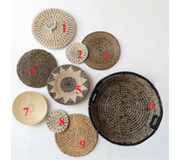
Giải
Một vài cặp đường tròn cắt nhau: 2 và 3; 4 và 5; 6 và 9; 8 và 9.
Một vài cặp đường tròn không giao nhau: 1 và 2; 1 và 3; 2 và 5; 3 và 6; 5 và 8; 7 và 8

Slide 36
5.25 (SGK – tr.107)
Cho hai điểm O và O’ cách nhau một khoảng 5 cm. Mỗi đường tròn sau đây có vị trí tương đối như thế nào đối với đường tròn (O; 3 cm).
a) Đường tròn (O’; 3 cm);
b) Đường tròn (O’; 1 cm);
c) Đường tròn (O’; 8 cm)

Slide 37
Giải
Gọi $R=3 cm$ là bán kính đường tròn tâm O; $r$ là bán kính đường tròn tâm $O′$. Khi đó:
Với $r=3 cm$, ta có: $R=r=3 cm$
nên $R−r=0<5 cm=OO^{′}<R+r$ Vậy $\left(O\right)$ và $\left(O^{′}\right)$ cắt nhau.
b) Với $r=1 cm$, ta có $OO^{′}=5 cm>3 cm+1 cm=R+r$
Vậy $\left(O\right)$ và $\left(O^{′}\right)$ ngoài nhau.
c) Với $r=8 cm$, ta có $OO^{′}=5 cm=8cm−3 cm=R−r$
Vậy $\left(O\right)$ và $\left(O^{′}\right)$ tiếp xúc trong với nhau.

Slide 38
VẬN DỤNG

Slide 39
5.26 (SGK – tr.107)
Cho ba điểm thẳng hàng O, A và O’. Với mỗi trường hợp sau, hãy viết hệ thức giữa các độ dài OO’, OA và O’A rồi xét xem hai đường tròn (O; OA) và (O’; O’A) tiếp xúc trong hay tiếp xúc ngoài với nhau; vẽ hình để khẳng định dự đoán của mình.
a) Điểm A nằm giữa hai điểm O và O’;
b) Điểm O nằm giữa hai điểm A và O’;
c) Điểm O’ nằm giữa hai điểm A và O.

Slide 40
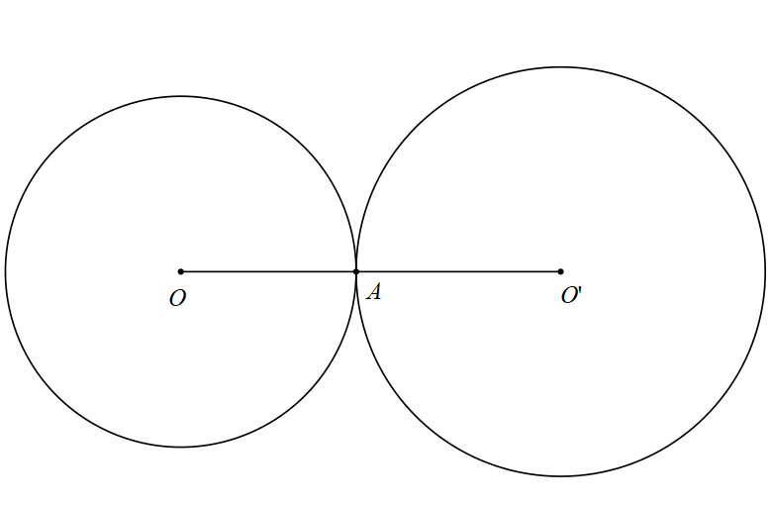
Giải
a) $OO^{′}=OA+O′A$ nên $\left(O;OA\right)$ và $\left(O^{′};O^{′}A\right)$ tiếp xúc ngoài tại $A$

Slide 41
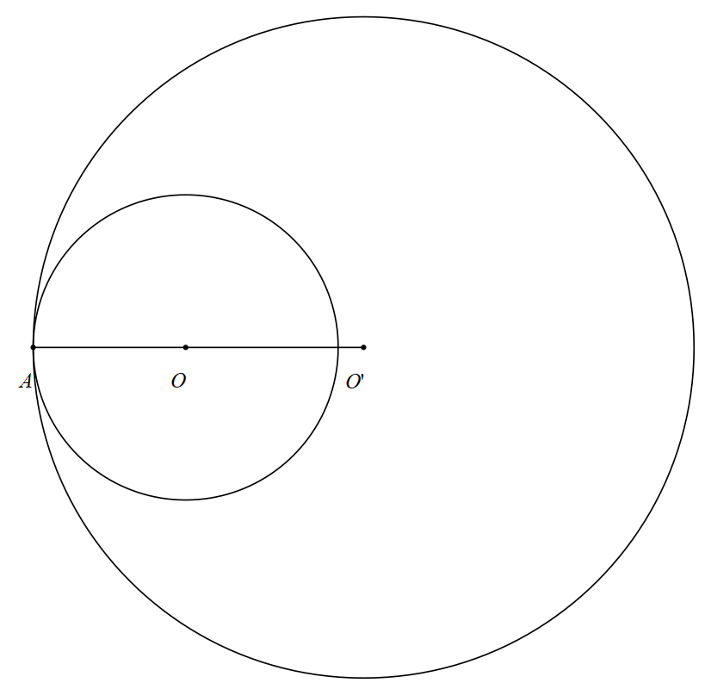
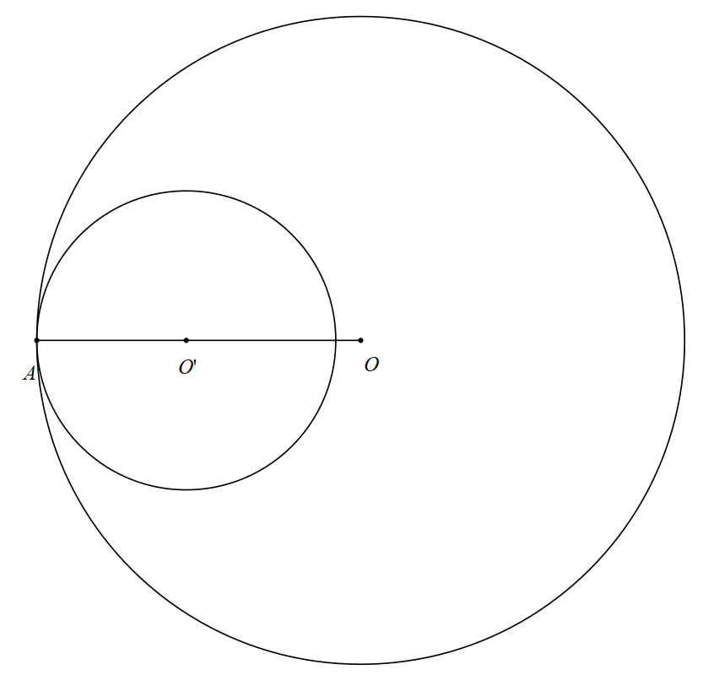
b) $OO^{′}=O^{′}A−OA$ nên $\left(O;OA\right)$ và $\left(O^{′};O^{′}A\right)$ tiếp xúc trong tại $A$, $\left(O^{′}\right)$ đựng $\left(O\right)$
c) $OO^{′}=OA=O′A$ nên $\left(O;OA\right)$ và $\left(O^{′};O^{′}A\right)$ tiếp xúc trong tại $A$, $\left(O\right)$ đựng $\left(O^{′}\right)$

Slide 42
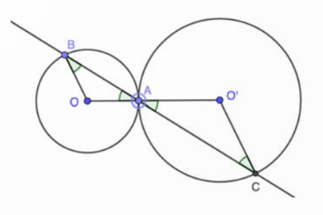
5.27 (SGK – tr.107)
Cho hai đường tròn (O) và (O’) tiếp xúc ngoài với nhau tại A. Một đường thẳng qua A cắt (O) tại B và cắt (O’) tại C. Chứng minh rằng OB // O’C.

Slide 43
Giải
Do (O) và (O’) tiếp xúc ngoài với nhau tại A nên A nằm giữa O và O’.
Do đó $\hat{OAB}=\hat{O^{′}AC}$ (đối đỉnh) (1)
$∆OAB$ và $∆O′AC$ là hai tam giác cân, có: $\hat{OAB}=\hat{OBA}$ và $\hat{O^{′}AC}=\hat{O^{′}CA}$ (2)
Từ (1)(2) suy ra: $\hat{OBA}=\hat{O^{′}CA}$, mà hai góc này so le trong
Suy ra $OB$ // $O′C$

Slide 44
HƯỚNG DẪN VỀ NHÀ
Ghi nhớ kiến thức trong bài.
Hoàn thành bài tập trong SBT.
Chuẩn bị bài sau “Luyện tập chung”.

Slide 45
BÀI HỌC KẾT THÚC,
CẢM ƠN CÁC EM
ĐÃ LẮNG NGHE

